Slide 1
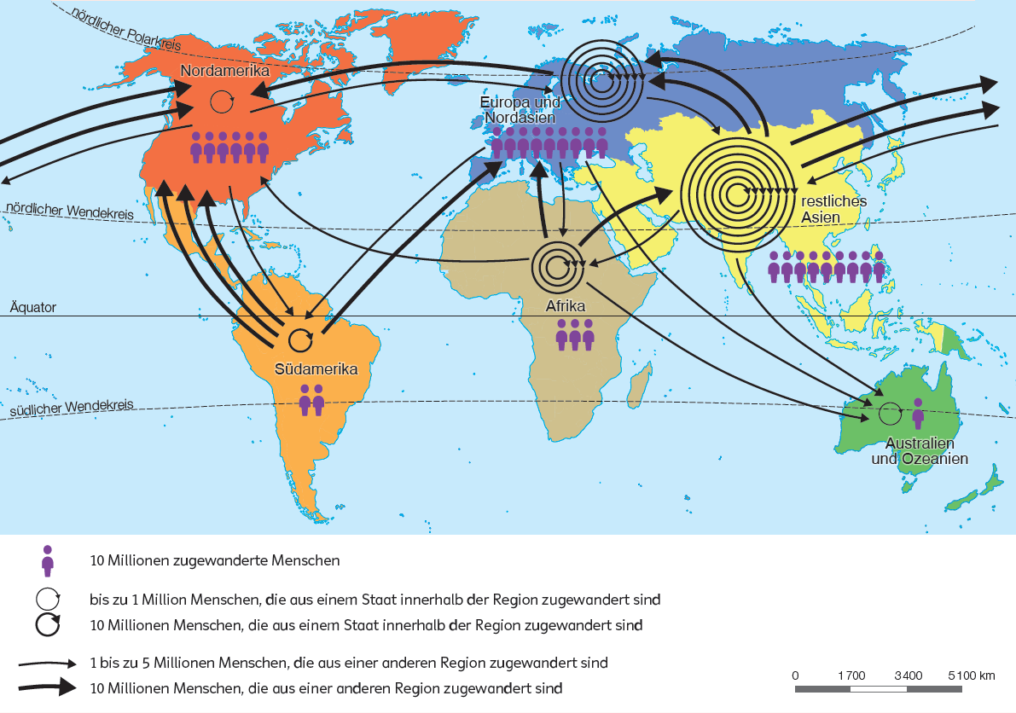
Migrationsströme weltweit

Slide 2
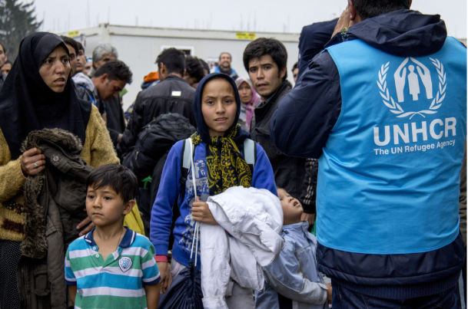
Darum wandern Menschen aus:
für ein Studium, eine Partnerschaft, einen Job …
Flucht vor Krieg
Flucht vor Verfolgung
Flucht nach Naturereignissen wie Hochwasser, Erdbeben, Vulkanausbrüchen …
in der Hoffnung auf bessere Lebensbedingungen:
eine bessere wirtschaftlichen Lage, Arbeit, Wohnung, Schule …
Recherchiere im Internet ein aktuelles Ereignis, warum Menschen aus ihrem Heimatstaat flüchten müssen. Fasse deine Suchergebnisse in einem Kurzreferat zusammen. Arbeite nach der Methode Kurzreferate vortragen im Schulbuch auf Seite 90.

Slide 3
Impressum
© Österreichischer Bundesverlag Schulbuch GmbH & Co. KG, Wien 2026
Foto: BalkansCat / Thinkstock
Kartographie: Kompass Freytag & Berndt GmbH, Wien
Alle Rechte vorbehalten.
www.oebv.at
Das Werk und seine Teile sind urheberrechtlich geschützt. Der Verlag gewährt das Recht des Downloads und des Einsatzes im Unterricht. Das Herauslösen, Kopieren und Bearbeiten von Daten jeder Art ist untersagt. Das Ausdrucken und Anfertigen von Kopien ist ausschließlich für den eigenen Unterrichts-gebrauch gestattet. Urhebervermerke, Seriennummern sowie sonstige der Programmidentifikation dienende Merkmale dürfen nicht entfernt oder geändert werden. Weder das Werk noch seine Teile dürfen in ein Netzwerk gestellt oder über das Internet weiter verbreitet oder veräußert werden.
Jede Nutzung in anderen als den genannten Fällen bedarf der vorherigen schriftlichen Einwilligung des Verlages.
Hinweise zum Einsatz
Das Tafelbild bezieht sich auf das Thema „Globale Wanderungen – Wer? Wohin? Wieso?“ auf den Seiten 74 und 75 im Schulbuch unterwegs 4.
Es kann als Einstieg dienen.
Wir wünschen Ihnen einen erfolgreichen Unterricht!

